Slide 1
NAISTEN TERVEYSILTA
Seksuaaliterveys
DIAK / Sairaanhoitajaopiskelijat & ESIKOTO-hanke 2017

Slide 2
NAISTEN YMPÄRILEIKKAUS
DIAK / Sairaanhoitajaopiskelijat & ESIKOTO-hanke 2017

Slide 3
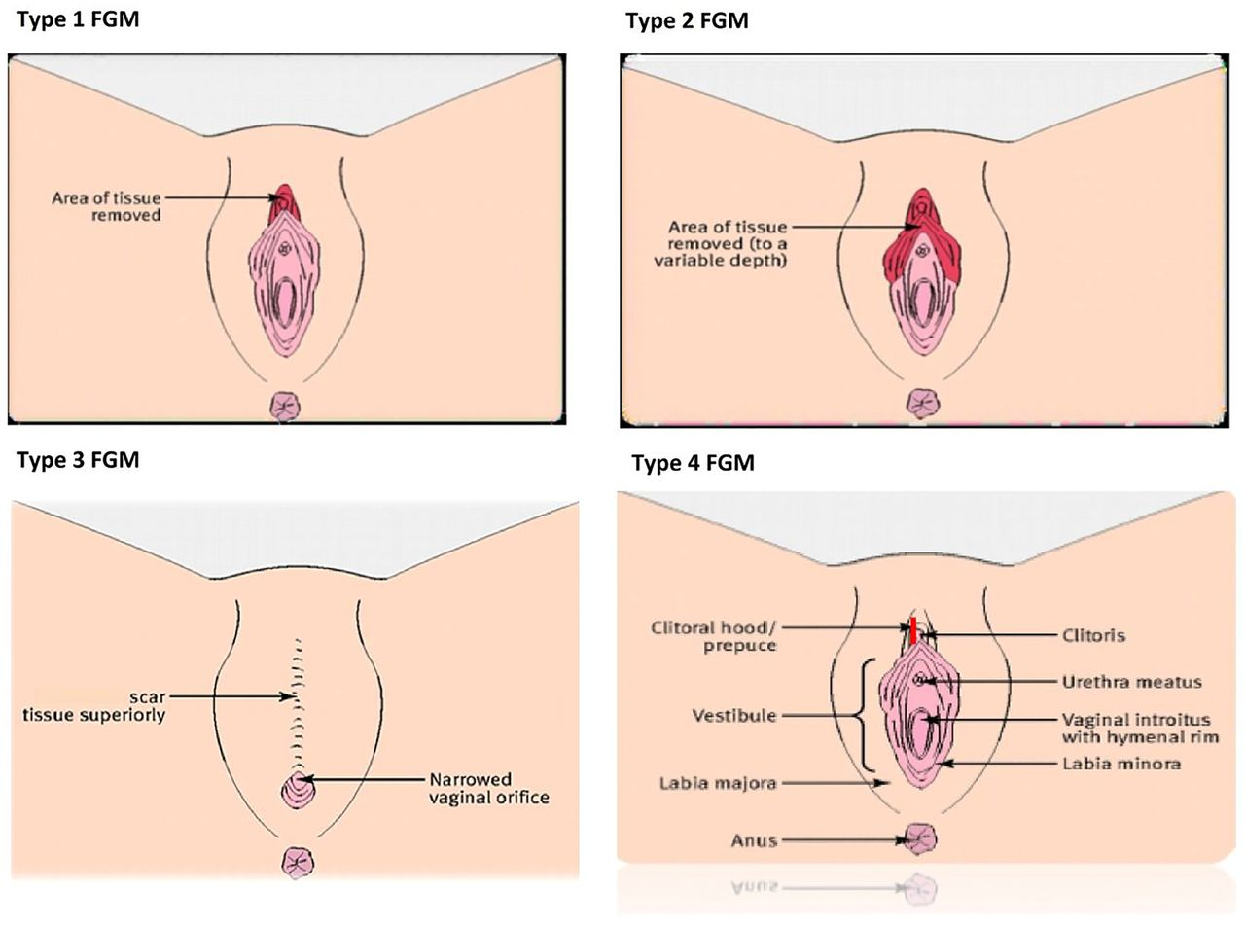
NAISTEN YMPÄRI-LEIKKAUS
sukupuolielimet poistetaan osittain tai täydellisesti
sukupuolielimiä vahingoitetaan jollain muulla tavalla kulttuurisista tai ei hoidollisista syistä
Eli sukuelinten silpominen
(Female genital mutilation FGM)
Kuva: http://adc.bmj.com/content/archdischild/101/3/212/F1.medium.gif
DIAK / Sairaanhoitajaopiskelijat & ESIKOTO-hanke 2017

Slide 4
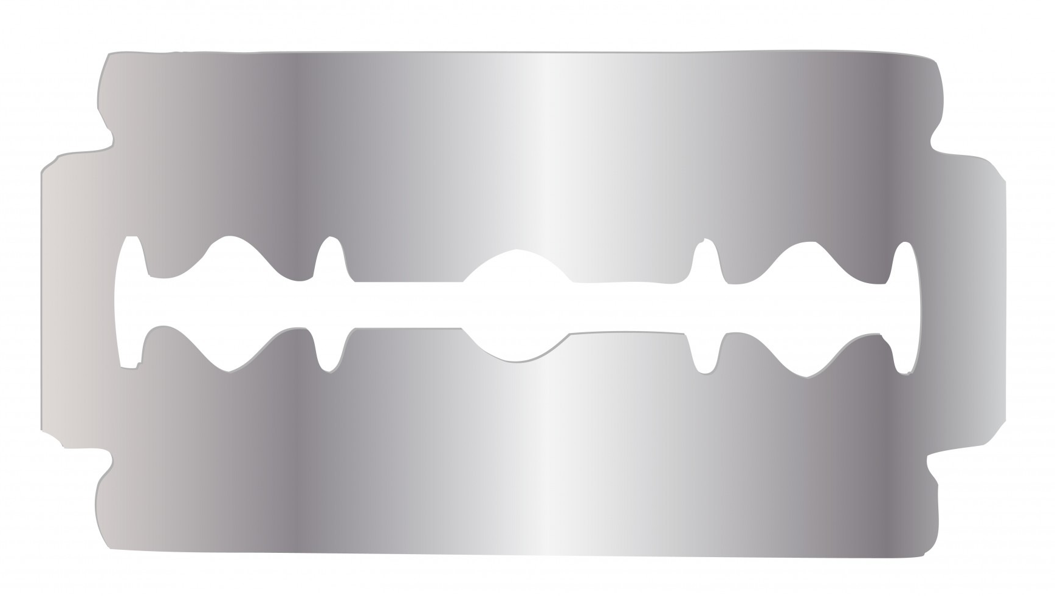
YMPÄRI-LEIKKAUKSEN VÄLITTÖMIÄ SEURAUKSIA
kipu
verenvuoto
anemia
verenpaineen lasku
vuotoshokki
haavan aukeaminen
tulehdukset
virusinfektiot: HIV, C- ja B-hepatiitti
virtsaputken vaurioituminen
verenmyrkytys
voi johtaa kuolemaan
DIAK / Sairaanhoitajaopiskelijat & ESIKOTO-hanke 2017

Slide 5
YMPÄRI-LEIKKAUKSEN MUITA SEURAUKSIA
Fyysiset seuraukset:
virtsaamiskivut
kuukautiskivut
yhdyntäkivut
arpeutumisesta johtuvat vaivat
synnytyspelot ja -kivut
Psyykkiset seuraukset:
tunne-elämän vaikeudet
itsetunnon puute
masennus
epävarmuus
uniongelmat
syömishäiriöt
paniikkikohtaukset
painajaiset
Kuva: https://listverse.com/2017/02/07/10-facts-about-female-genital-mutilation-that-will-horrify-you/
DIAK / Sairaanhoitajaopiskelijat & ESIKOTO-hanke 2017

Slide 6
YMPÄRI-LEIKKAUS SUOMESSA
Suomessa edistetään naisten ja lasten ihmisoikeuksia sekä ehkäistään heihin kohdistuvaa väkivaltaa
Suomessa tyttöjen ja naisten ympärileikkaus on kaikissa muodoissaan rangaistava teko
Tytön ympärileikkaamisesta tai siinä mukana olemisesta voi saada jopa kymmenen vuotta vankeutta
Rikos myös silloin, kun Suomessa asuva tyttö viedään leikattavaksi ulkomaille
Pahoinpitelyn syyteoikeus säilyy 20 vuotta
Salassapitovelvollisuutta koskevat säännökset eivät estä lastensuojeluilmoituksen tekemistä
Mikäli tytön ympärileikkauksen vaara jatkuu, arvioidaan huostaanoton tarve
ON RIKOS
DIAK / Sairaanhoitajaopiskelijat & ESIKOTO-hanke 2017

Slide 7
AVAUS-LEIKKAUS eli ympäri-leikkauksen avaaminen (defibulaatio)
Defibulaation hyödyt:
Parantaa naisen seksuaalista toimintakykyä
Virtsaaminen helpottuu
Virtsainfektiot ja tulehdukset vähenevät
Kuukautiskivut ja vuoto-ongelmat helpottuvat
Raskauden seuranta ja synnytys helpottuvat
on mahdollista
DIAK / Sairaanhoitajaopiskelijat & ESIKOTO-hanke 2017

